Slide 1

Еволюція прав людини

Slide 2

Права людини — це природні можливості індивіда, що забезпечують його життя, людську гідність і свободу діяльності у всіх сферах суспільного життя.
Права мають природну сутність і є невід'ємними від індивіда, вони позатериторіальні і позанаціональні, існують незалежно від закріплення в законодавчих актах держави, є об'єктом міжнародно-правового регулювання та захисту

Slide 3

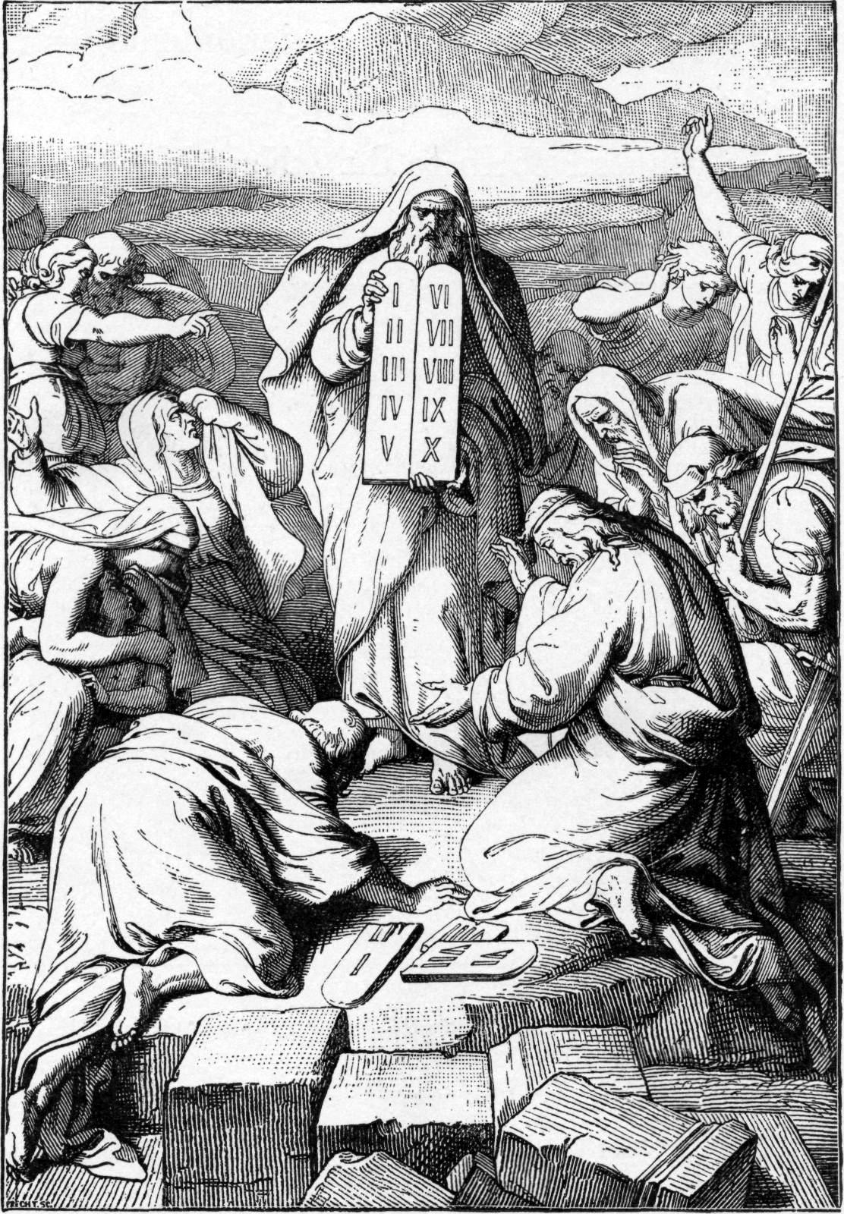
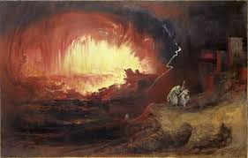
Історія ідеї прав людини бере свої витоки в давнині
Вже в Біблії містяться положення про цінність і недоторканність людського життя, рівності людей.

Slide 4
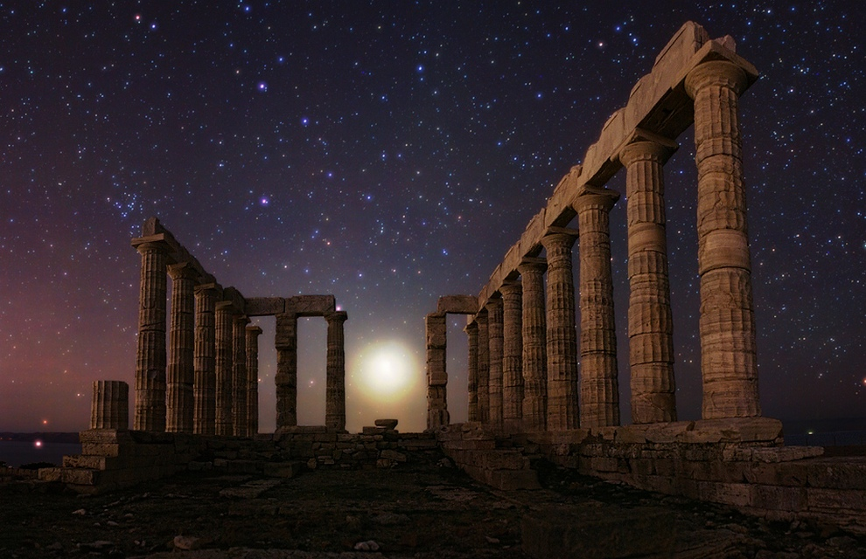
В античних державах і країнах Давнього Сходу обґрунтовувалася рівність людей однаковими природними умовами їхнього походження з Космосу, у подальшому розвитку — визнання рівності усіх людей перед законом.

Slide 5

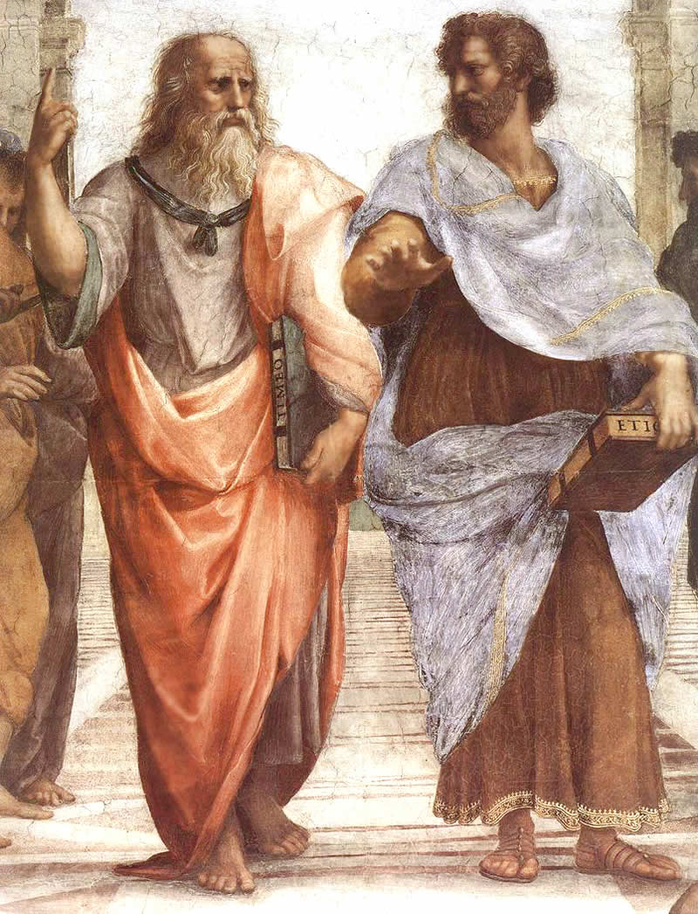
Ідеї прав і свобод існували впродовж майже всієї історії людства. Концепція права існувала в історичних культурах, стародавні філософи, такі як Аристотель, писали про права громадян на власність та участь у громадських справах.

Slide 6
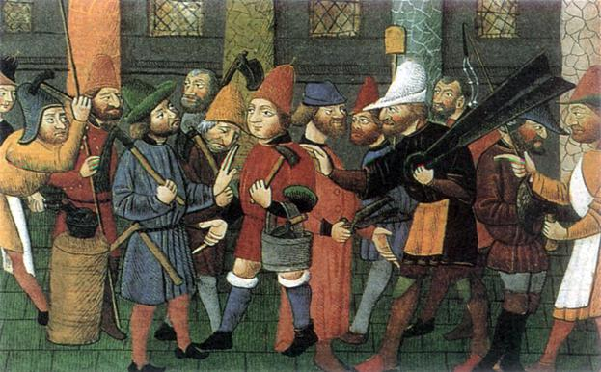
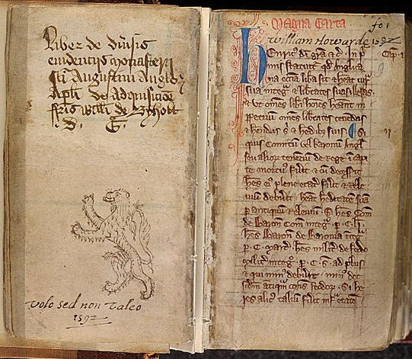
Середньовічні хартії свобод, такі як Магна Карта, не визначали прав будь-якої людини, а були тільки чимось на кшталт політичних і юридичних угод, що відповідали конкретній політичній ситуації.

Slide 7
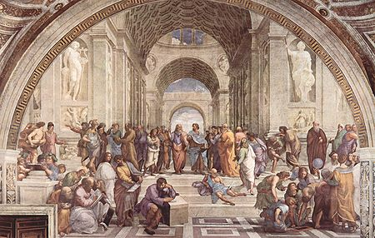
Активність у розвитку ідеї про права людини припадає на епоху Відродження і Просвіти. У XVII—XVIII ст.ст. ця ідея відбивається у теорії природного права, яка дозволила оцінювати з позицій справедливості діюче в державі позитивне право, проводити його перетворення в напрямку гуманізму і свободи.
Утверджуються права особи на життя, свободу, власність

Slide 8

Ідея прав людини, заснована на теорії природного (природженого) права, знаходить втілення в нормативних актах держав Європи і світу.
Американська Декларація незалежності 1776 р. висловила фундаментальний принцип, на якому заснована демократична форма правління: «Ми вважаємо самоочевидною істиною, що всі люди створені рівними, що вони наділені Творцем певними невід'ємними правами, серед яких право на життя, свободу та прагнення до щастя».

Slide 9
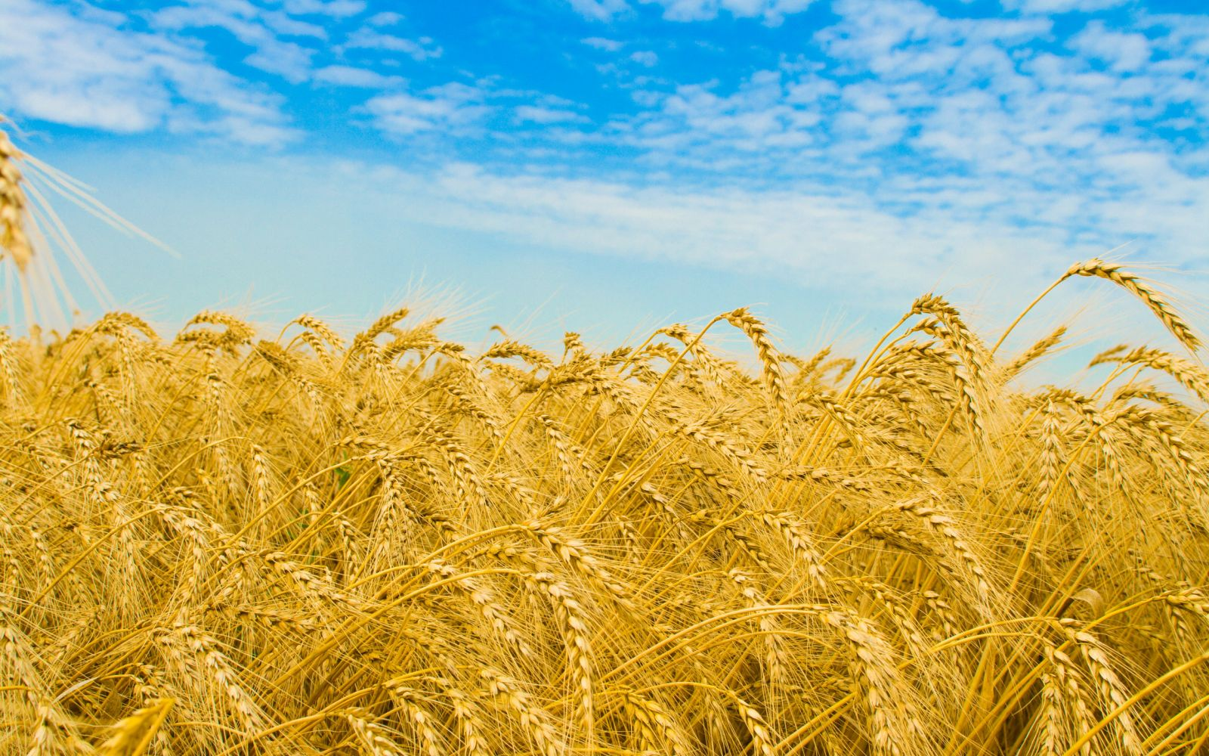
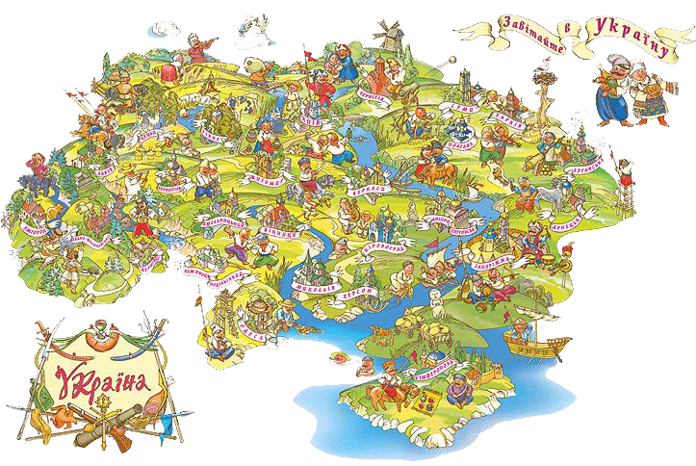
Цю ідею пестували, відстоювали, збагачували, поглиблювали, боролися за її реальне втілення в життя видатні мислителі України: П. Орлик, Т. Шевченко, М. Драгоманов, І. Франко, Леся Українка, М. Грушевський, О. Кістяківський та ін.

Slide 10

Історія розвитку ідеї про права людини — це насамперед історія нових понять права і тих нових юридичних теорій, які формуються на основі цих понять (юридико-позитивістська, соціологічна, марксистсько-ленінська, сучасна теорія природного права та ін.)

Slide 11
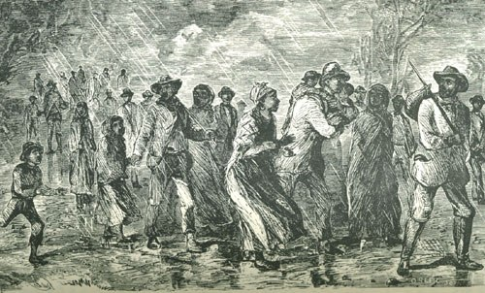
У XIX ст. найважливішою із правових проблем, пов'язаних і правами людини, стало питання ліквідації рабства.

Slide 12

У середині XX ст. ідея прав людини висвітилася новими фарбами завдяки підняттю ЇЇ на конституційний рівень.

Slide 13

Отже,у XX ст. під тиском численних рухів відбулися глибокі соціальні зміни, в тому числі в царині, що належить до прав людини:
профспілки добилися затвердження законів, що гарантували робітникам право на страйк
встановили мінімальні вимоги до умов і тривалості праці
добилися заборони або законодавчого регулювання дитячої праці.
Рух за права жінок добився однакового права голосу для представників усіх статей.

Slide 14

Заснування Міжнародного комітету Червоного Хреста в 1864 та перші Женевські конвенції 1864 року заклали основу міжнародного гуманітарного права, що отримало подальший розвиток після двох світових воєн.

Slide 15

На Ялтинській конференції 1945 року союзні держави домовилися створити новий орган, який успадкував би роль Ліги — Організацію Об'єднаних Націй. Одразу після заснування ООН стала виконувати важливу роль у встановленні міжнародного права, зокрема щодо прав людини.

Slide 16

У результаті наукової систематизації прав людини в історичному огляді з'явилася теорія трьох поколінь прав людини.

Slide 17
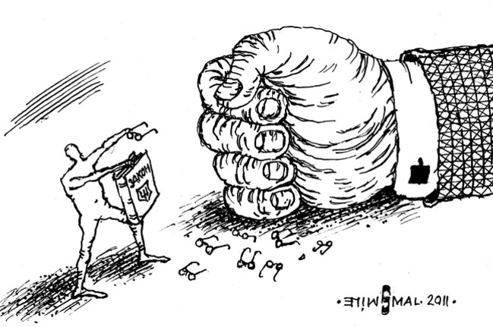
Перше покоління сходить до джерел конституціоналізму. Це особисті (тобто цивільні) свободи та політичні права. До них належать виборче право, свобода слова, свобода зборів і свобода друку . Ця група прав формувалася з кінця XVIII ст. до Першої світової війни.

Slide 18
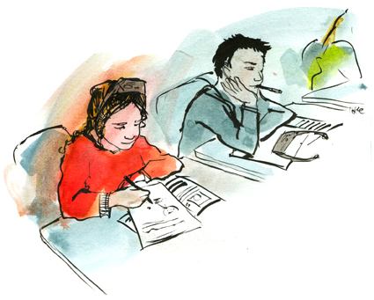
До другого покоління можна віднести соціально-економічні права і свободи, що гарантують інтереси людини в суспільстві й державі (право на власність, право на працю, право на сприятливі умови праці, право на відпочинок, право на охорону здоров'я й медичну допомогу, право на освіту, право на вільний вибір сфери діяльності), а також права соціально-культурного характеру.

Slide 19
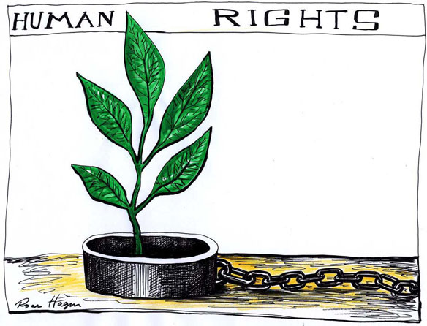
До третього покоління належать права і свободи, що забезпечують якість життя. Маються на увазі право на сприятливе навколишнє середовище і свобода інформації (можливість збирати, зберігати й поширювати будь-яким доступним способом будь-яку інформацію, що не становить таємниці).

Slide 20

Головним принципом є розуміння свободи. Відповідно до цього визначення під свободою розуміється можливість кожного здійснювати безперешкодний розвиток особистості, не порушуючи прав, свобод і законних інтересів інших і виконуючи запропоновані законом обов'язки.

Slide 21

Права і свободи людини і громадянина за сферою реалізації їх в суспільному житті поділяють на:
Особисті
Політичні
Соціальні
Екологічні
Економічні
Культурні
Інформаційні

Slide 22
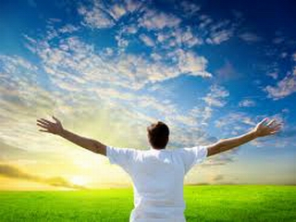
А) Особисті (громадянські) права — це природні, основоположні, невід'ємні права і свободи людини.

Slide 23

Б) Політичні — можливості (свободи) громадянина активно брати участь в управлінні державою та у громадському житті, впливати на діяльність різних державних органів, а також громадських організаціях політичної спрямованості.

Slide 24

В) Соціальні — можливості (свободи) людини і громадянина володіти, користуватися та розпоряджатися соціальними благами та послугами, наданими суспільством та державою, а також набувати і захищати їх в порядку, межах, формах і у спосіб, що передбачені Конституцією та законами України.

Slide 25
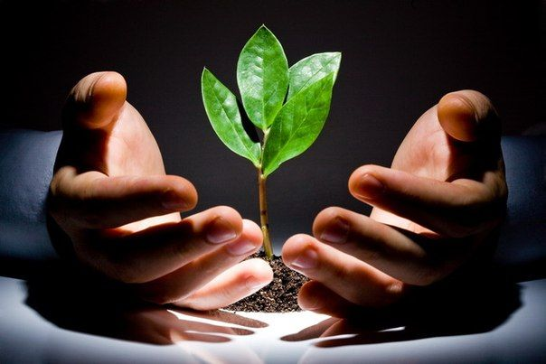
Г) Екологічні — можливості і свободи користуватися природним середовищем як місцем проживання.

Slide 26

Д) Економічні — можливості (свободи) людини і громадянина володіти, користуватися та розпоряджатися економічними благами, а також набувати та захищати їх у порядку, межах, формах у спосіб, що передбачені Конституцією та законами України.

Slide 27

Е) Культурні — це можливості збереження і розвитку національної самобутності людини, доступу до духовних досягнень людства, їх засвоєння, використання та участі у подальшому їх розвитку.

Slide 28

Є) Інформаційні — це можливості користуватися розмаїтістю правових послуг, заснованих на інтелектуальних інформаційних технологіях і технологіях зв'язку.

Slide 29

Права і свободи людини – це невід’ємна властивість розвиненого суспільства

Slide 30
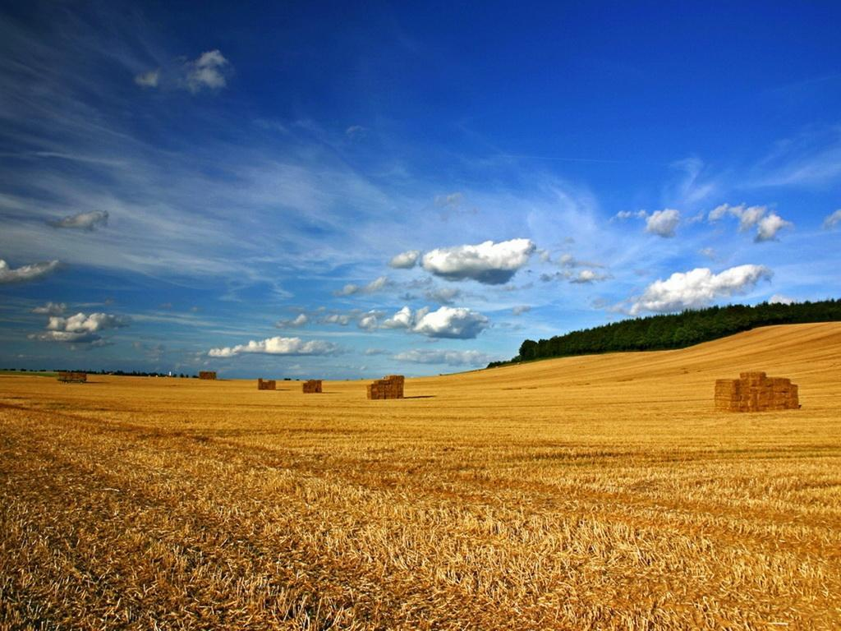
Я — українець. Є у мене право
На рідну мову та свою державу,
На гордий прапор золотисто-синій,
На щастя жити у такій країні.
Я — українець. Право знати маю
Про тих, кого героями вважаю,
Що людство рятували від руїни, —
Синів і дочок, гідних України.
Я — українець. Хочу право мати
Завжди усе, що думаю, казати,
На незалежну та міцну державу,
На все, що гарантовано по праву.
Я — українець. І моє це право
Любити землю горду й величаву,
Та дух свободи набирати в груди.
Я — українець. Був ним, є, і буду!

